Slide 1
Forecasting
Stock Returns using
ARIMA Model
Anggota :
Anandwi Ghurran Muhajalin Arreto (1706985911) Bayu Satria Persada (1706985924) Fadhilah Rheza P (1706042863) Yudhistira Indyka (1706042895)

Slide 2

Background
Prediksi harga saham selalu menarik minat karena manfaat finansial langsung dan kompleksitas yang terkait. Dengan menggunakan model ARIMA (Autoregressive Integrated Moving Average), maka harga saham dapat diprediksi. Model ARIMA, karena kesederhanaannya dan penerimaan yang luas dari model tersebut.

Slide 3
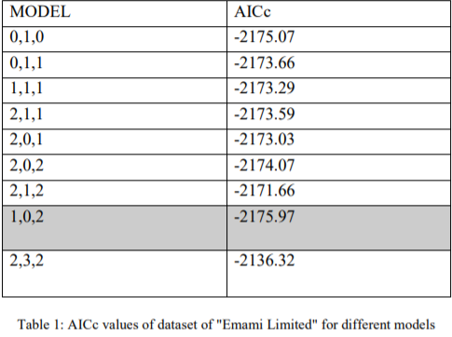
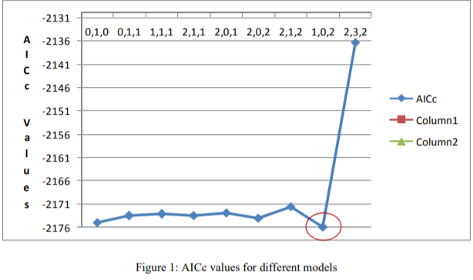
Sumber Data Stokastik pada Paper

Slide 4





Parameter
Parameter model ARIMA yang digunakan adalah sebagai berikut :
01 | p : Jumlah pengamatan lag termasuk dalam model (lag order)
02 | d : Frekuensi pengamatan mentah dibedakan (degree of differencing)
03 | q : Ukuran jendela moving average (moving average order)

Slide 5
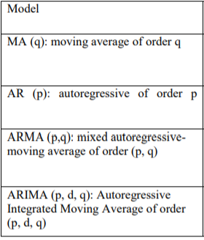
Metode
Model ARIMA adalah kelas model statistik untuk menganalisis dan memprediksi time series data.
ARIMA adalah singkatan dari :
1) AR: Autoregression
2) I: Integrated
3) MA: Moving Average

Slide 6
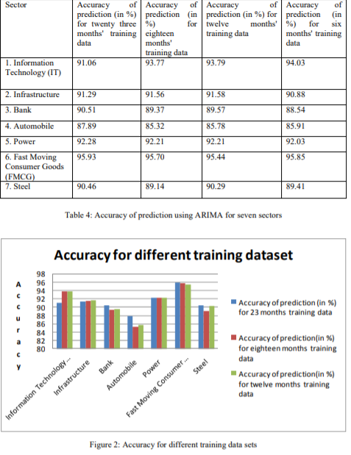
Hasil
Hasil yang didapatkan dari proses stokastik dengan menggunakan model ARIMA pada paper adalah
Akurasi prediksi menggunakan ARIMA untuk tujuh sektor
Hasil prediksi untuk setiap Sector
Hasil akurasi untuk setiap Sector
Standar deviasi akurasi perkiraan untuk berbagai sektor

Slide 7
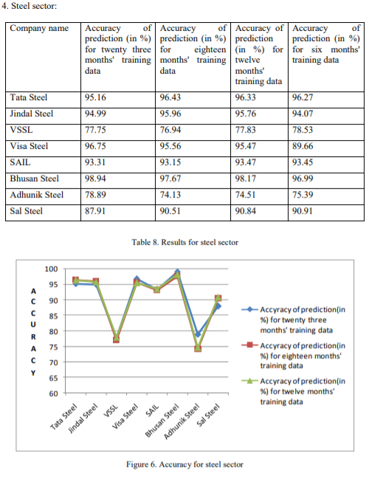
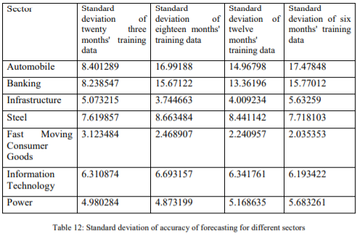
Hasil (Lanjut)

Slide 8


Implementasi
Metode yang digunakan untuk melakukan forecasting pada saham yaitu ARIMA dapat digunakan juga untuk memprediksi banyaknya penggunaan listrik di Amerika yang akan kami buktikan di beberapa slide berikut

Slide 9
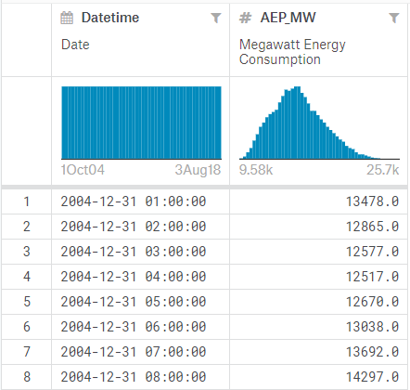
Data
Data yang digunakan merupakan nilai Megawatt Energy setiap jam pada tahun 2004 hingga awal tahun 2018. Isi dari data tersebut adalah tanggal & jam dan Megawatt Energy Consumption. Data sebesar 121273 data, setiap jam perharinya di hitung
Sumber: https://www.kaggle.com/robikscube/hourly-energy-consumption#AEP_hourly.csv

Slide 10
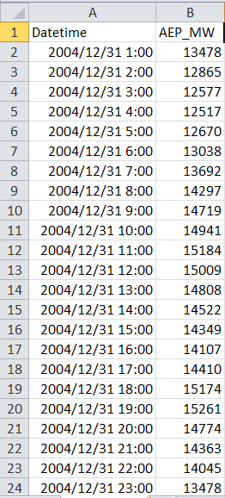
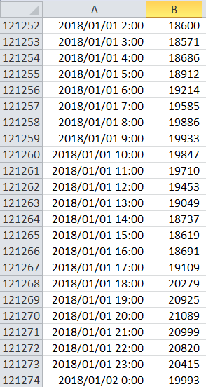
Data Diolah
Data yang digunakan hanya AEP_MW, data tidak perlu dilakukan inversing terlebih dahulu karena data range dari tahun 2004 ke 2018. Data yg kami olah berjumlah 121273 data.

Slide 11




ARIMA
Autoregression
ARMA (tanpa differencing *sudah stasioner)
1
3
Moving Average
ARIMA(dengan differencing)
2
4

Slide 12
AR (Autoregression)
Autoregression(AR) model merupakan sebuah pemodelan data yang bersifat time series dimana variabel output yang dihasilkan berkorelasi secara linear dengan data-data sebelumnya yang biasanya disebut dengan lagged data. Data yang digunakan merupakan data yang sudah stasioner, yaitu data yang memiliki perubahan yang konstan. Jumlah lagged data (p) yang digunakan dapat diketahui dengan menggunakan PACF(Partial Autocorrelation Function) yaitu dengan melihat x-axisnya. Pada implementasi menggunakan data penggunaan listrik, lagged data yang digunakan adalah tiga.

Slide 13
I (Integrated)
Integrated merupakan sebuah metode yang digunakan untuk merubah data yang belum stasioner menjadi lebih stasioner agar dapat diolah menggunakan AR. Cara yang digunakan pada metode ini adalah dengan mengurangi data saat ini dengan data sebelumnya. Jumlah tingkat dari pengurangan (d) yang dilakukan dapat dicek dengan ACF pada setiap hasil dari pengurangannya.
Sebelum pengurangan dilakukan, perlu dilakukan pengecekan apakah data yang digunakan merupakan data yang stasioner dengan menggunakan adfuller. Bila nilai dari p-value melebihi 0.05 maka data yang digunakan tidak stasioner dan sebaliknya. Data penggunaan listrik yang diprediksi merupakan data yang stasioner karena nilai dari p-valuenya adalah 0.0000.

Slide 14
MA (Moving Average)
Moving Average adalah sebuah metode yang digunakan untuk menghitung error karena data yang skew. Error tersebut akan diperhitungkan ulang sehingga hasil akhir dari prediksi dapat lebih akurat. Tingkat MA (q) yang digunakan dapat diketahui menggunakan ACF.

Slide 15
Source Code
Code diaplikasikan dari
https://www.machinelearningplus.com/time-series/arima-model-time-series-forecasting-python/
Hanya di ubah datanya menjadi data penggunaan listrik di Amerika.

Slide 16
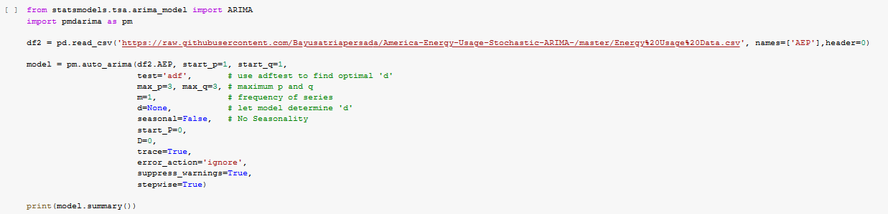
Menggunakan auto_arima
Menggunakan auto_arima untuk menentukan nilai P, D,Q secara otomatis yang paling stasioner nilainya dan dilakukan berikut source codenya

Slide 17
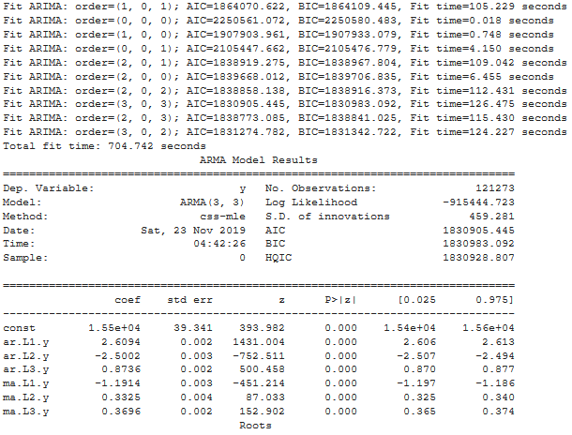
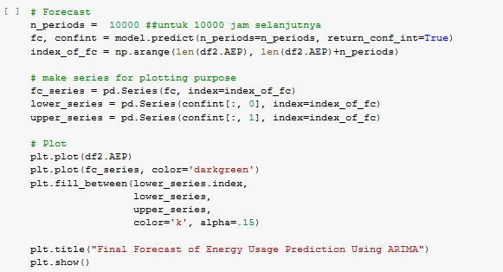

Slide 18
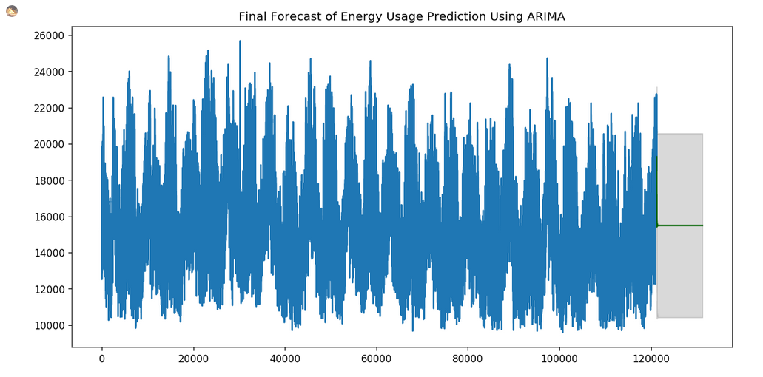
Hasil Prediksi
Berikut adalah hasil prediksi menggunakan auto arima dengan parameter yang digunakan p ,d,q = (3,0,3). Berikut model matematisnya :

Slide 19
Thank you.

